Slide 1
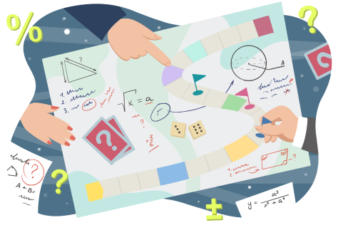
Математика 5 класс
Тема: Ряд натуральных чисел
Учитель математики
МБОУ Кемской СОШ №3
Грошева Полина Степановна

Slide 2
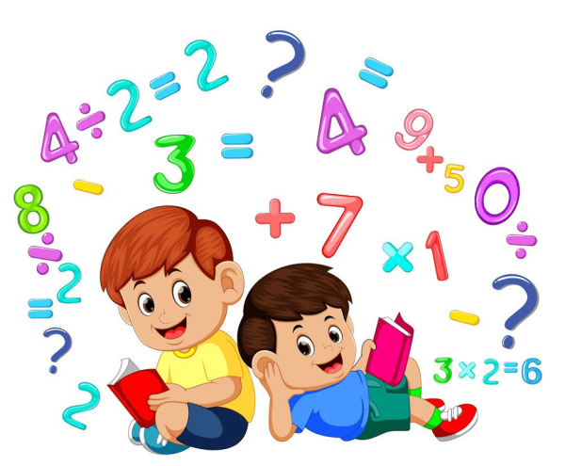
УСТНЫЙ СЧЁТ
Тренажер. С.4. (Жохов)

Slide 3

Домашнее задание
§1 прочитать, определение наизусть, составить 2 вопроса по параграфу, записать их в тетрадь. № 5,7,9.
Дополнительное задание: подобрать пословицы и поговорки, в которых упоминаются числа.

Slide 4
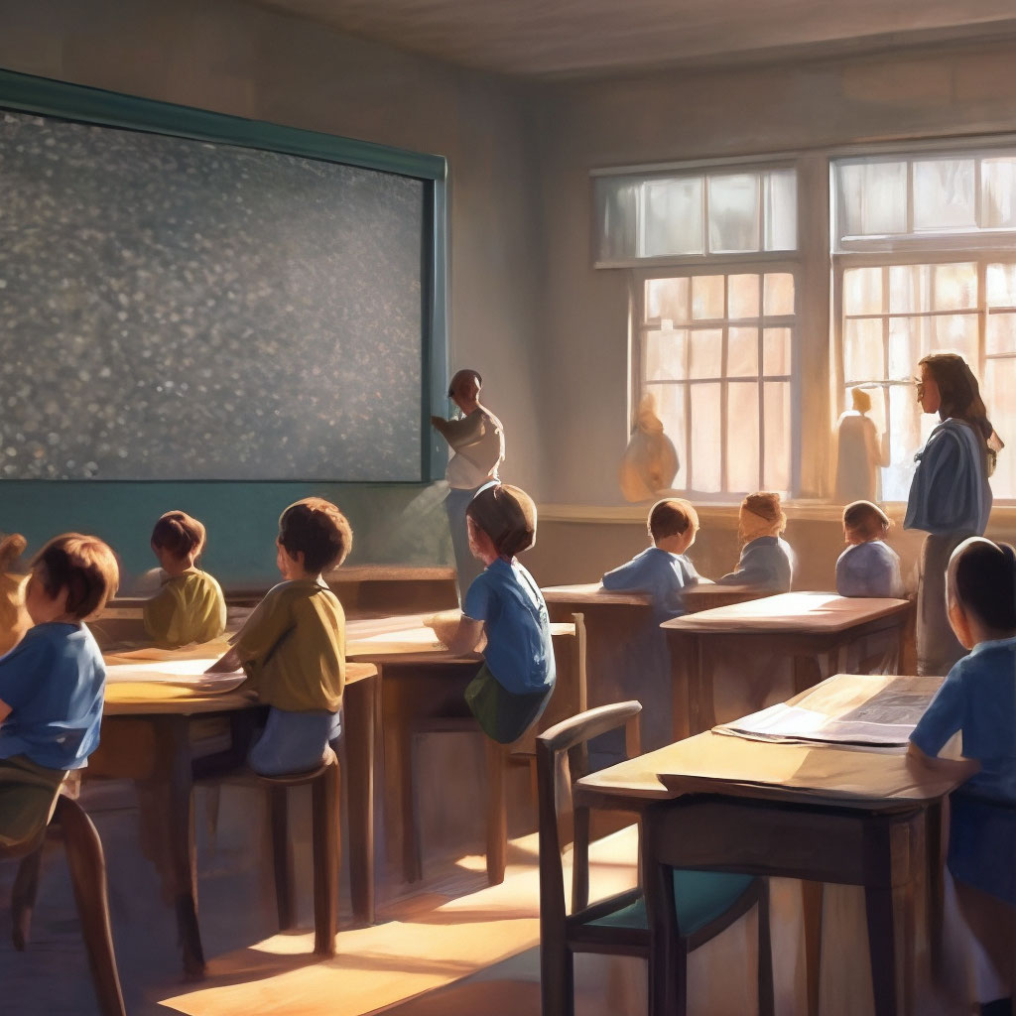
Что такое РЯД?

Slide 5
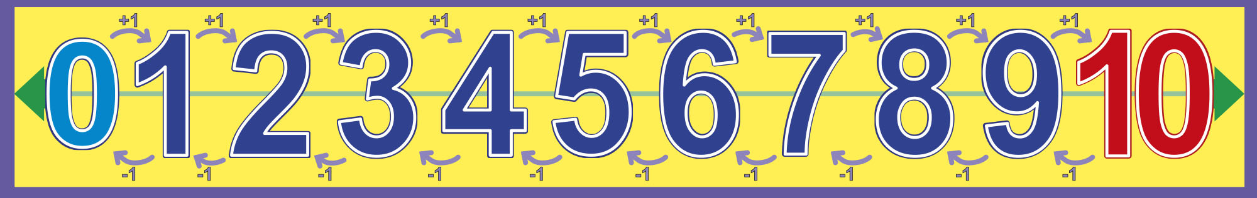
РЯД
Ряд — совокупность однородных, похожих предметов, расположенных в одну линию.

Slide 6


Можно ли представить мир без чисел?

Slide 7

ЧИСЛО
- одно из основных понятий математики, позволяющее выразить результаты счёта или измерения.

Slide 8
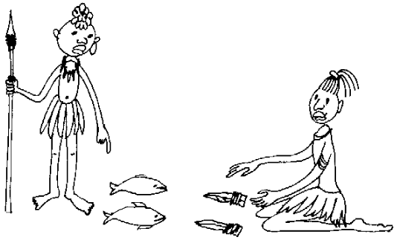
Когда появились числа?

Slide 9
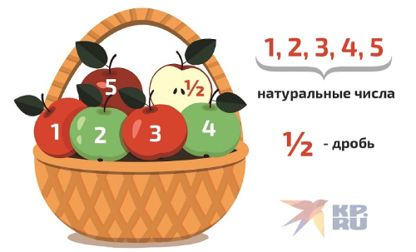
Числа 1, 2, 3, 4, 5, 6, 7, 8, 9, 10, 11, 12, 13 и т.д.,
используемые при счете предметов, называют натуральными.

Slide 10
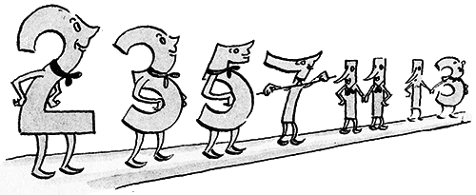
СВОЙСТВА НАТУРАЛЬНЫХ ЧИСЕЛ

Slide 11



Свойства натуральных чисел
Первым числом натурального ряда является число 1, вторым – число 2, третьим – число 3 и т.д.
В натуральном ряду чередуются четные и нечетные числа.
1 – наименьшее натуральное число, которое не имеет предыдущего.
В натуральном ряду за каждым числом следует еще одно число, которое больше предыдущего на единицу.
В натуральном ряду нет последнего числа, он бесконечен
Число 0 меньше любого натурального числа, и оно не входит в натуральный ряд.
Из двух натуральных чисел меньшим считается то число, которое в натуральном ряду появляется раньше, и большим то, которое появляется позже.

Slide 12

1.Назовите все натуральные однозначные числа, которые
А) больше 6; Б) меньше 4; В) больше 4, но меньше 9.
2. Сколько в натуральном ряду
А) однозначных натуральных чисел?
Б) двузначных натуральных чисел?
В) трехзначных натуральных чисел?
3. Назовите наибольшее и наименьшее?
А) однозначное; Б) двузначное; В) трехзначное; Г) пятизначное.

Slide 13

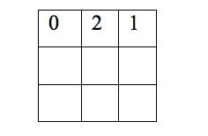
Если а = 91, тогда а - 1 = … .
Если с = 100, тогда с + 1= … .
заполните магический квадрат:

Slide 14
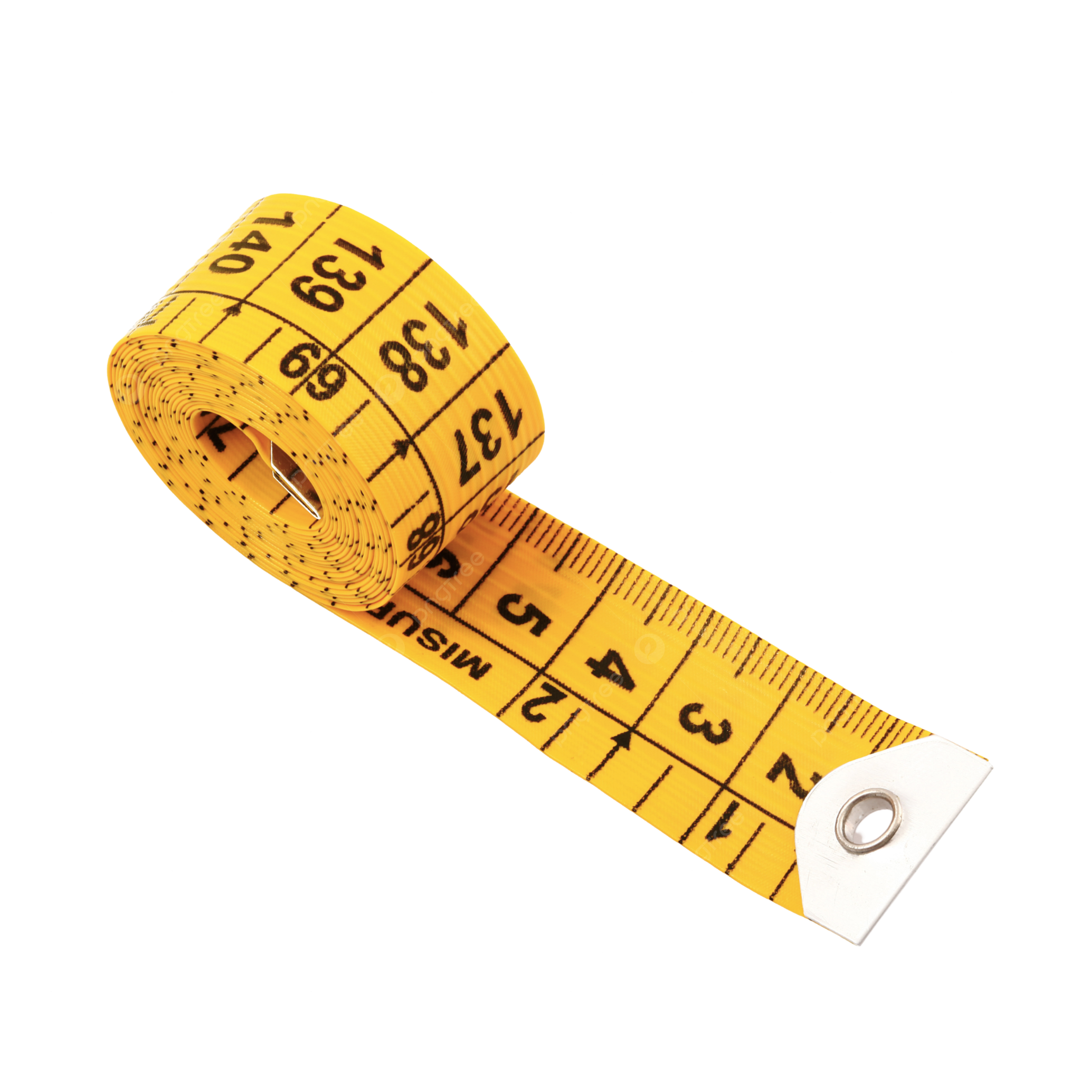

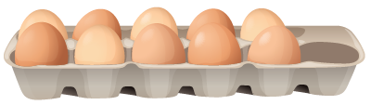
ИМЕНОВАННЫЕ ЧИСЛА
Если считать отдельные предметы, группы предметов, части предметов, то при этом используют единицы счета с наименованием того, что считают, например: половина, штука, пара, десяток, килограмм, метр и т.д.
При счете людей говорят «человек», «лицо». Записи «7 кг», «1 пара», «5 половин», «25 человек» называют именованными числами.

Slide 15
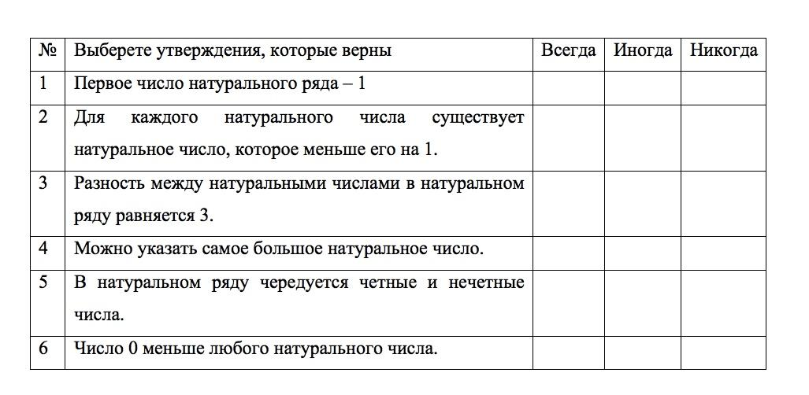
Этап VII. Контроль и самоконтроль

Slide 16
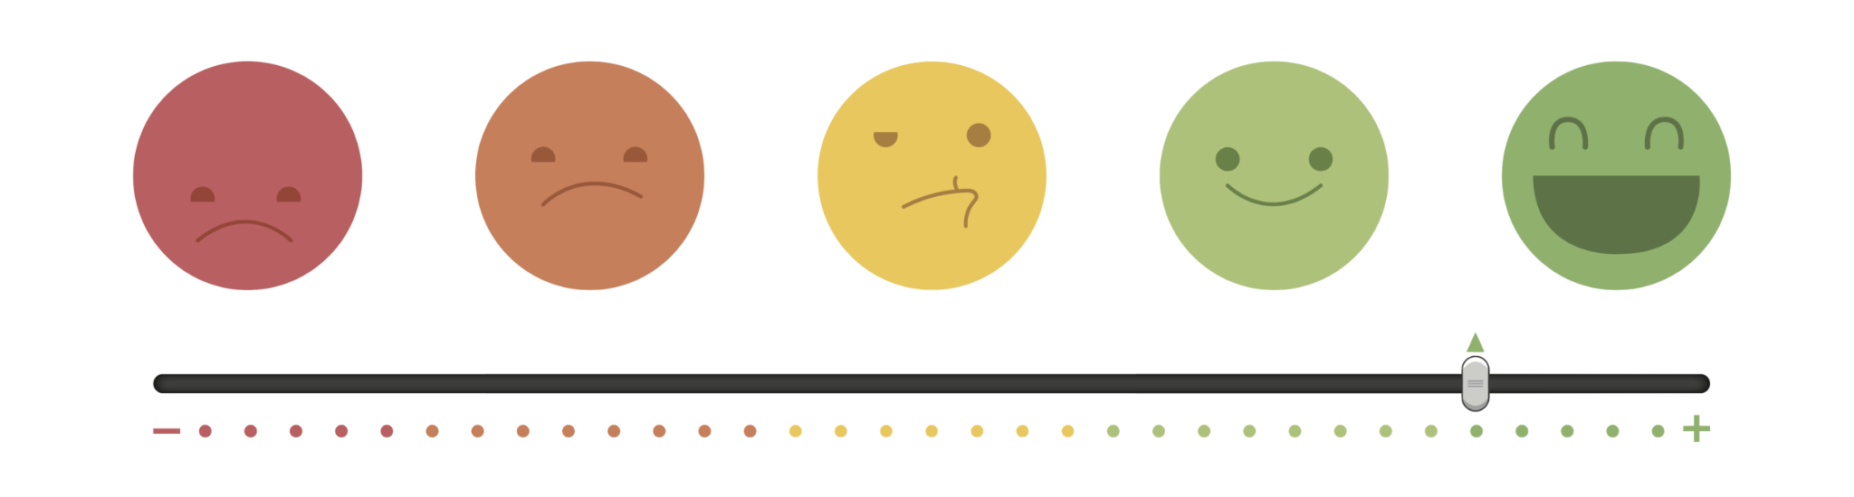
Этап VIII. Рефлексия
Можешь ли ты привести пример и контрпример натурального числа?
Что нового ты узнал на уроке?
Что научился делать?

